Slide 1
A késő római hadsereg morálja
Készítette: Kárász Marianna

Slide 2
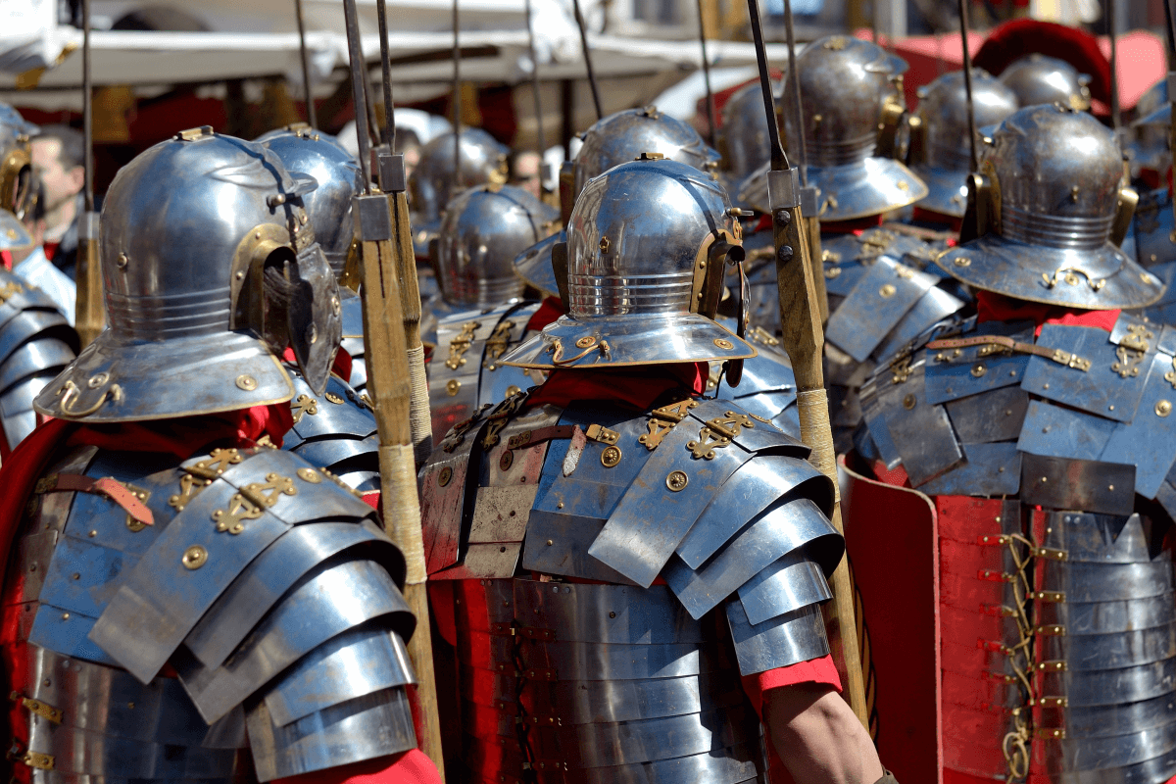

Slide 3
vázlat
Bevezetés: jó katonai morál
jó hadsereg morál
Elemzés: a morál mérése
- kohézió fogalma
- fegyelem hibái
- vezetés alapján
Következtetés: a késő római hadseregről

Slide 4
Késő római kor ideje: 248- 467
Római hadsereg vesztes csatái
Történetírók: Procopius, Zosimus, A mmianus
Tacitus: minden csatában a szem az első vereség
Korai hadsereg morál
contubernium

Slide 5
1 kohézió
A szó értelmezése cohaero, latin szó, összetartani
Field Marshal: egység, meggyőzés, kiállás
Batavi méltó lenne a római katona névre
Valentinian: cselekedettel kell bizonyítani
3. század, külvárosi házakba helyezték el a katonákat

Slide 6
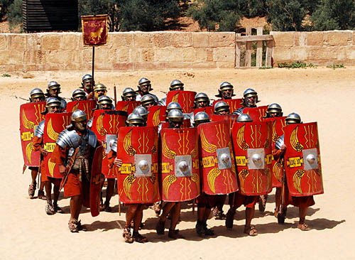

Slide 7
2. fegyelem
Patton: fegyelem, bátorság önbizalom
Természetes ösztön, fegyelem
Késő korban problémák a fegyelemmel
4. században a kiképzés kevésbé lelkiismeretes
Részleges kiképzés, új katonákkal
378. Hadrianopolisz, a sereg nagy része életét vesztette
Az idő kevés a helyreállításra

Slide 8
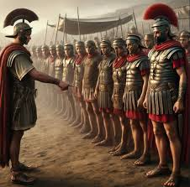

Slide 9
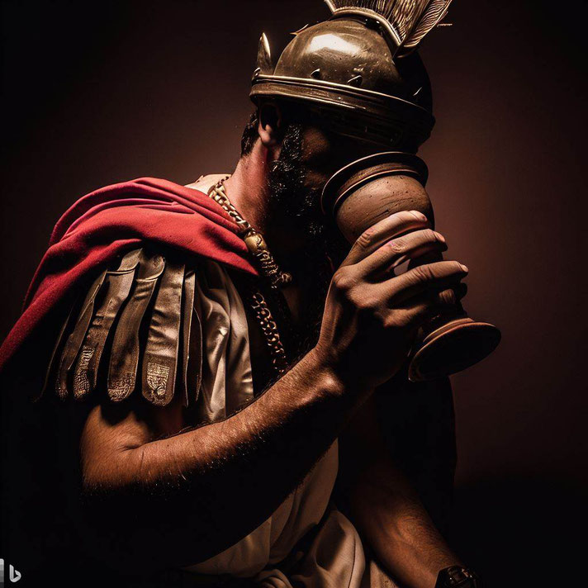
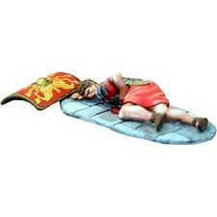
Problémák a parancsnokokkal lazítás, zsarolás
Mac Mulen: homályos törvények
A történetírók írtak a fegyelem hiányosságairól
Zosimus: a szkíták könnyű győzelme
Theodosius, szigor alkalmazása
Julian: büntetés az egész csoport előtt

Slide 10
Barbárok beáramlása a seregbe
Elküldés eredménye: munkaerőhiány

Slide 11
3. vezetés
„nincsenek rossz ezredek, csak rossz ezredesek” Bonaparte Napóleon
Alkalmatlan parancsnokok
Prokopius: magukat akarták menteni
Libanius: magasabb beosztásúak is zsákmányoltak
Julian: úgy élt mint egy közkatona

Slide 12
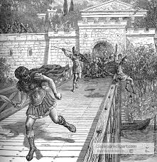
Háborús fáradtság:
Nem lehetett pihenni a csaták között
Stressz
Parancsnokok kiégtek

Slide 13
következtetés
A késő korban ingadozott a morál szintje
Az egységes haderő lehetetlen volt
Egyes császárok rövid időre megállították a romlást
Újratermelődés lehetetlen volt

Slide 14
Felhasznált irodalom:
Pat Southern, Karen R. Dixon: The Late Roman Army, 1996
Petra Uriche: The Soldiers moral the Roman Army, 2014
Forisek Péter: A római birodalom védelmi stratégiája

Slide 15
Köszönöm a figyelmet.

